Slide 1

Вплив наркотиків
Виконала:
учениця 11-а класу
Української ЗОШ I-III ступенів №1
Шершень Ангеліна

Slide 2
Що таке наркотики і наркоманія ?
Наркотики - Це група хімічних речовин (рослинного або штучного походження), вживання яких призводить до розвитку наркоманії. До них відносять: гашиш, марихуану, анашу, кокаїн, героїн і багато інших.
Наркоманія - Це вживання наркотиків з метою зміни свого психічного стану. Вона характеризується непереборним бажанням до повторного введення наркотиків, поступовим підвищенням їх дози.

Slide 3
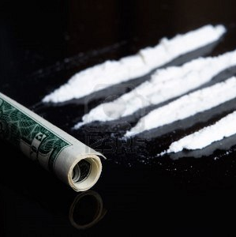
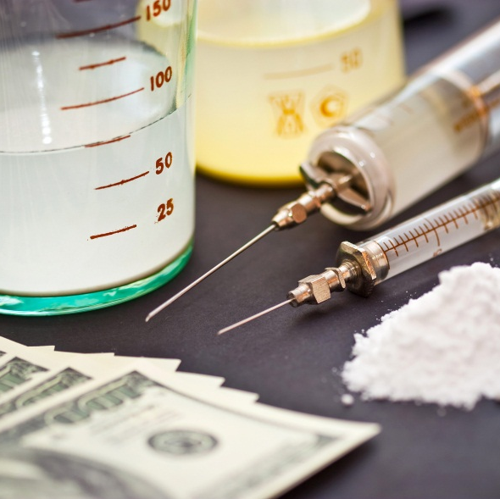
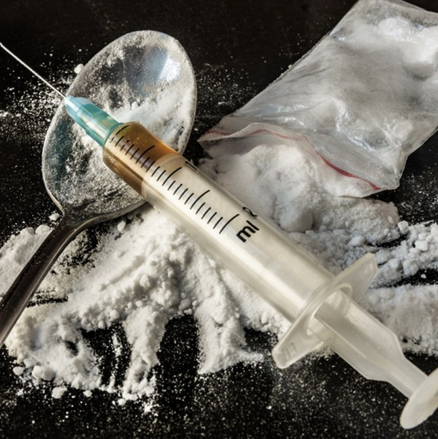


Наркоманія є одним з найбільш небезпечних соціальних явищ. «Біла смерть» щорічно забирає життя багатьох людей, зазвичай молодого віку. (Понад 30% злочинів скоєні під впливом наркотиків або ж заради їх видобутку). Наркомани є тією небезпечним середовищем, де швидко поширюється вірус СНІДу, так як 70% з них є зараженими цим вірусом.

Slide 4
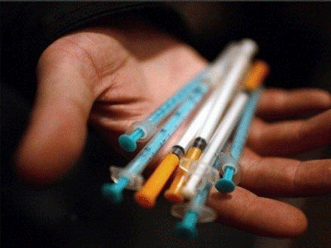
Чотири групи факторів, що сприяють вживання наркотичних речовин
Першу групу складають фактори доступності до наркотичних речовин, що сприяє вживанню їх великою кількістю людей.
Друга група - спад духовного та економічного стану суспільства, певні культура і традиції народу.
Третю групу факторів складають соціальні умови життя, труднощі, невдачі, конфлікти вдома і в школі, особливо якщо вони накладаються, призводять до психологічного напрузі.
Зняти цю напругу юнаки та дівчата іноді намагаються за допомогою наркотиків. Четверта група факторів, що сприяє наркоманії, пов'язана з недоліками виховання в сім'ї, школі, суспільстві.

Slide 5
До наркоманії, як правило, схильні емоційно нестійкі, психічно незрілі, з обмеженим колом інтересів, егоїстичні люди. Значний вплив на підлітків надає мода (на куріння анаші), вживання алкоголю і наркотиків поширюється дуже швидко. Підштовхує до вживання наркотиків поведінка всупереч прийнятим правилам, тобто дії за типом «все навпаки», або так званий ефект «впертого віслюка», демонстрація своєї «несхожості».
Причиною розповсюдження наркоманії є також несприйняття моральних цінностей суспільства і спотворене відстоювання своїх прав на самоствердження; бажання жити сьогоднішнім днем, отримувати дійсне задоволення немає від результатів своєї праці, а саме - за рахунок вживання наркотиків.

Slide 6

Біологічні механізми розвитку наркоманії
У головному мозку існують так звані нейросекреторні клітини, що синтезують і виділяють біологічно активні речовини, ці речовини регулюють діяльність багатьох інших нервових клітин. У цих речовинах є такі, які по своїй дії схожі на дію морфіну, тому називають їх ендорфінами, або по-іншому внутрішніми морфінами. Впливають ендорфіни на чутливі до них же нервові клітини, які керують емоціями людини. У звичайному стані фізіологічні процеси у людини в мозку збалансовані, тому виділяється певна кількість ендорфінів і тільки ті, які допомагають забезпечувати потрібну працездатність клітин і збалансований стан емоцій в організмі.

Slide 7
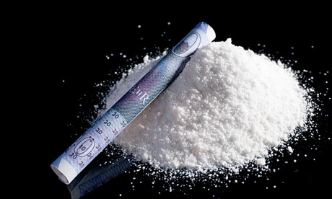

При введенні наркотичних засобів - відразу нервові клітини збуджуються, що сприяє розвитку ейфорії, виникненням ілюзій, втратою уваги, відчуттям невагомості, зміною відчуттів. Після чого приходить друга стадія, пригнічення. Емоційний стан змінюється: виникає те озлоблення, то благодушність, з'являються страхи, сповільнюється мислення, виникають депресії, псується настрій. Психічні розлади супроводжуються значним пониженням фізичної працездатності, підвищенням частоти пульсу та дихання, погіршується регуляція тонусу судин.

Slide 8
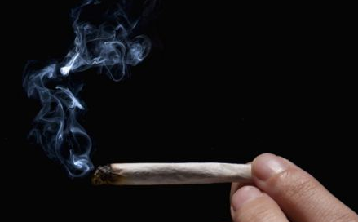
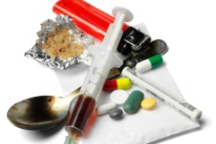
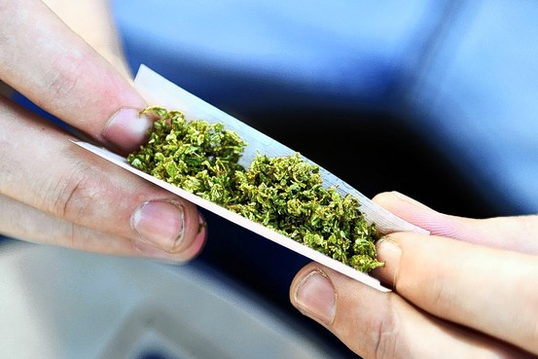

При частому і не дуже тривалому вживанні наркотиків розвивається спочатку психічна, а потім фізична залежність від них. На цій стадії наркоманії людина без вживання наркотиків повністю втрачає вміння до активної діяльності. Наркотична залежність розвивається завжди, але неоднаково до різних наркотиків і у різних людей.

Slide 9
Біологічні і соціальні наслідки наркоманії
При вживання наркотиків відбувається значне патологічне зміна всіх органів і систем. Так, в дослідах на тварин вдалося дізнатися, що вживання гашишу руйнується внутрішня оболонка судин мозку і виникають мішкоподібні випинання стінок судин, аневризми. Порушення діяльності судин сприяє до недостатнього постачання нервових клітин поживних речовин і киснем. Так само змінюється будова клітинних ядер, частина клітин гине. Патологічні зміни в нервовій системі людини призводять до порушення психіки, слабшає пам'ять, інтелект, з'являються ознаки слабоумства, страхи, нічні жахи. Вживання наркотиків призводить до зміни особистості. Наркомани стають озлобленими, підозрілими, схильними до антигромадських вчинків. Внаслідок послаблення пам'яті, інтелекту та інтересів вони втрачають здатність до трудової діяльності. Необхідність діставати чергову дозу наркотиків призводить до крадіжок і тяжких злочинів.

Slide 10
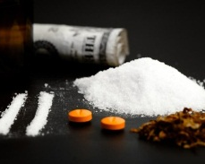
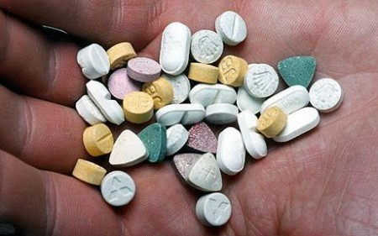
Токсикоманія - Це зловживання деякими лікарськими препаратами і в тому числі продуктами побутової хімії. Серед лікарських препаратів токсичну дію (при передозуванні) можуть викликати психотропні речовини і снодійні. До продуктів побутової хімії, які мають токсичну дію, відносяться різні види органічних розчинників. Психотропні речовини, як правило, діють повільно і звикання до них незначно. Токсичні речовини побутової хімії діють швидко і можуть викликати гостру реакцію організму зі значними порушеннями центральної нервової системи.

Slide 11

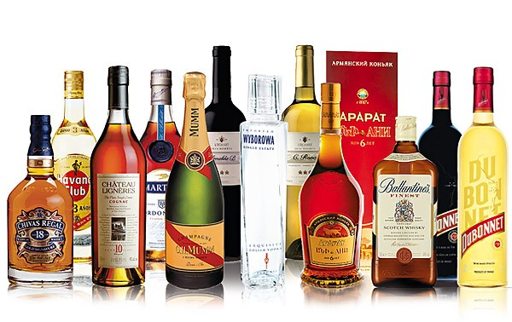
Алкоголізм - Захворювання, в основі якого лежить систематичне вживання алкогольних напоїв. Характеризується патологічним потягом до спиртних напоїв і поступовим занепадом психічної діяльності (алкогольною деградацією). Крім психічних змін, відбуваються і фізичні: хворі стають кволими, малоініціативними, у них зникає інтерес до життя, порушується нічний сон, виникають захворювання шлунково-кишкового тракту (ГАСТРИТ, коліт, цироз печінки), настають розлади серцево-судинної системи, статева слабкість та інше. Алкоголізм в більшості випадків є наслідком побутового пияцтва, впливу ряду негативних чинників конкретної мікро соціального середовища в поєднанні з певними особливостями особистості.

Slide 12



Профілактика наркоманії
Будь-яку хворобу легше запобігти, ніж потім лікувати. Тому знання наслідків наркоманії і невживання наркотиків, ні за яких обставин є першим і основним способом профілактики. Найбільш ефективними і надійними способами зняття психологічної напруги є заняття творчістю, музикою, фізичною культурою і спортом. Треба, щоб життя була заповнена потрібної та цікавої діяльністю, які забезпечують духовне і моральне задоволення. Тоді інтерес до вживання наркотичних і психотропних речовин пропаде, а стимул жити і досягати цілей з'явиться.

Slide 13
